Slide 1

垃圾短信识别
Spam SMS Recognition
实验时间：2025年4月15日
截止时间：2025年4月27日

Slide 2
CONTENT
目录
01
问题描述
02
实验内容
Problem description
Experimental Content
03
代码实现
04
模型训练和预测
Code implementation
Model training and prediction
Notes:
本次试验讲解我们分为四块内容，问题描述，实验内容，代码实现和模型训练预测。

Slide 3
1
问题描述
Problem description
Notes:
首先来讲一下问题描述，

Slide 4
问题描述
Problem description
垃圾短信 (Spam Messages，SM) 是指未经过用户同意向用户发送不愿接收的商业广告或者不符合法律规范的短信。
大数据时代的到来使得大量个人信息数据得以沉淀和积累，但是庞大的数据量缺乏有效的整理规范。
在面对巨大的短信数据时，为了保证更良好的用户体验，如何从数据中挖掘出更多有意义的信息为人们免受垃圾短信骚扰成为当前亟待解决的问题。
参考资料：
- Numpy：https://www.numpy.org/
数值计算相关的开源库
Pandas: https://pandas.pydata.org/
数据分析的开源库
Sklearn: https://scikit-learn.org/
机器学习算法库(基于Numpy 和 Python)
jieba: https://github.com/fxsjy/jieba
中文分词组件，本次实验的主要工具
- 四川大学机器智能实验室停用词库：https://github.com/goto456/stopwords/blob/master/scu_stopwords.txt
实验要求：
1) 任务提供包括数据读取、基础模型、模型训练等基本代码
2) 参赛选手需完成核心模型构建代码，并尽可能将模型调到最佳状态
3) 模型单次推理时间不超过 10 秒
Notes:
垃圾短信是我们常见的一个问题，是指未经用户同意向用户发送不愿意接收的商业广告或者不符合法律规范的短信。

Slide 5
2
实验内容
Experimental Content
数据集 数据处理 模型搭建

Slide 6
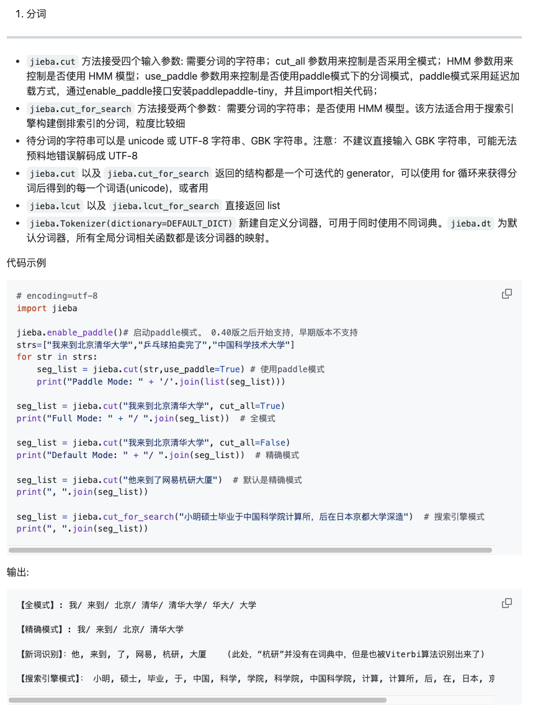
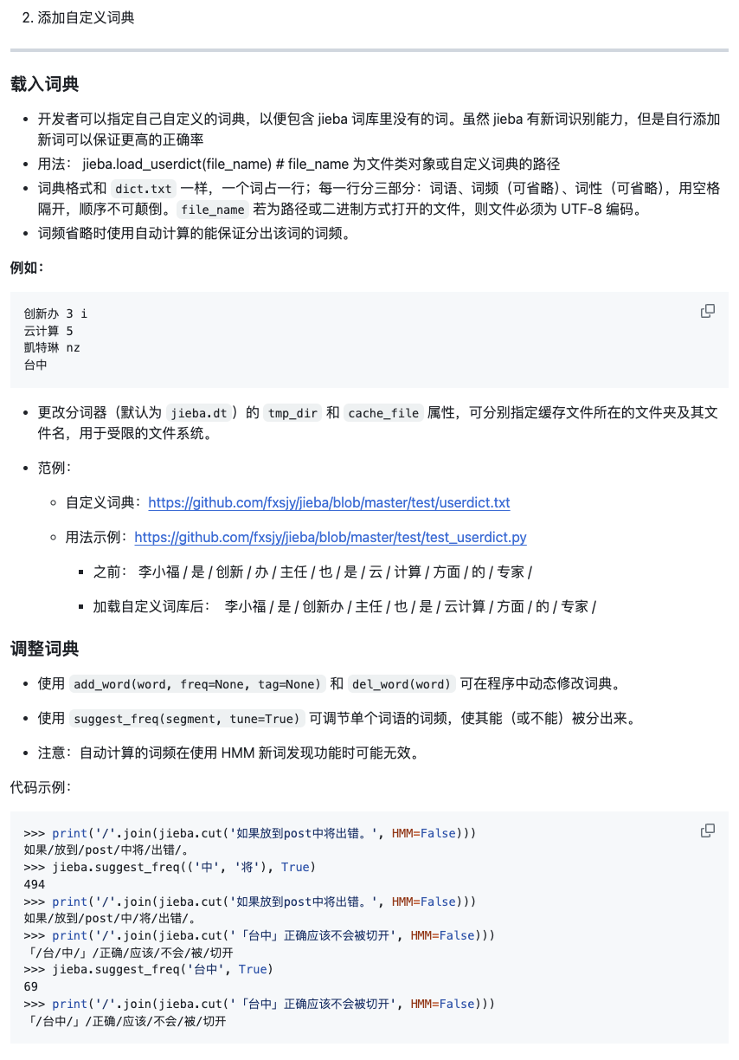
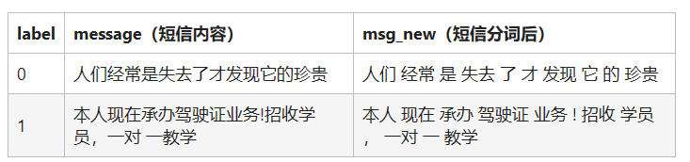
实验内容
Experimental Content
数据集：
- 该数据集包括了约 7.87 万条数据，有 3 个字段 label、 message 和 msg_new， 分别代表了短信的类别、短信的内容和分词后的短信
- 中文分词工具 [jieba](https://github.com/fxsjy/jieba)
- 0 代表正常的短信，1 代表恶意的短信
- 正常短信和恶意短信举例：
根据 data path 利用 pandas 库读取 csv 格式的数据集

Slide 7
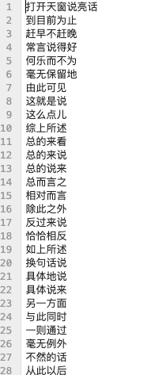
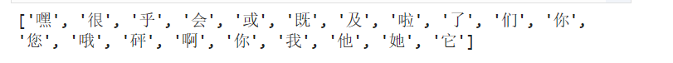
实验内容
Experimental Content
数据处理：
停用词：
停用词是指在信息检索中，为节省存储空间和提高搜索效率，在处理自然语言数据（或文本）之前或之后会自动过滤掉某些字或词，这些字或词即被称为 Stop Words（停用词）。
这些停用词都是人工输入、非自动化生成的，生成后的停用词会形成一个停用词库。
本次实验中采用的是[四川大学机器智能实验室停用词库](https://github.com/goto456/stopwords/blob/master/scu_stopwords.txt)
注意：所给出的停词库为txt 形式，故需要用python的文件读取对数据集进行载入。
下面是一些停用词：
.splitlines()
可能会用到的函数

Slide 8
实验内容
Experimental Content
数据处理：
文本向量化：CountVectorizer和TfidfVectorizer
CountVectorizer：目前拥有的数据是长度不统一的文本数据，而绝大多数机器学习算法需要的输入是向量，因此文本类型的数据需要经过处理得到向量。
我们可以借助 sklearn 中 CountVectorizer 来实现文本的向量化，CountVectorizer 实际上是在统计每个词出现的次数，这样的模型也叫做词袋模型。

Slide 9
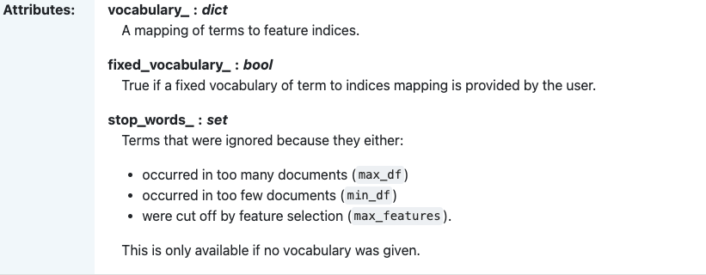
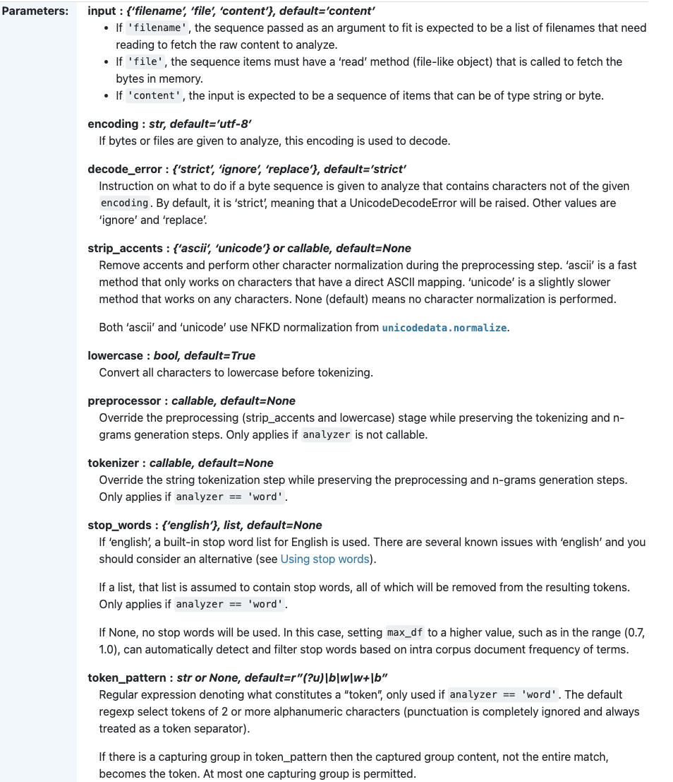
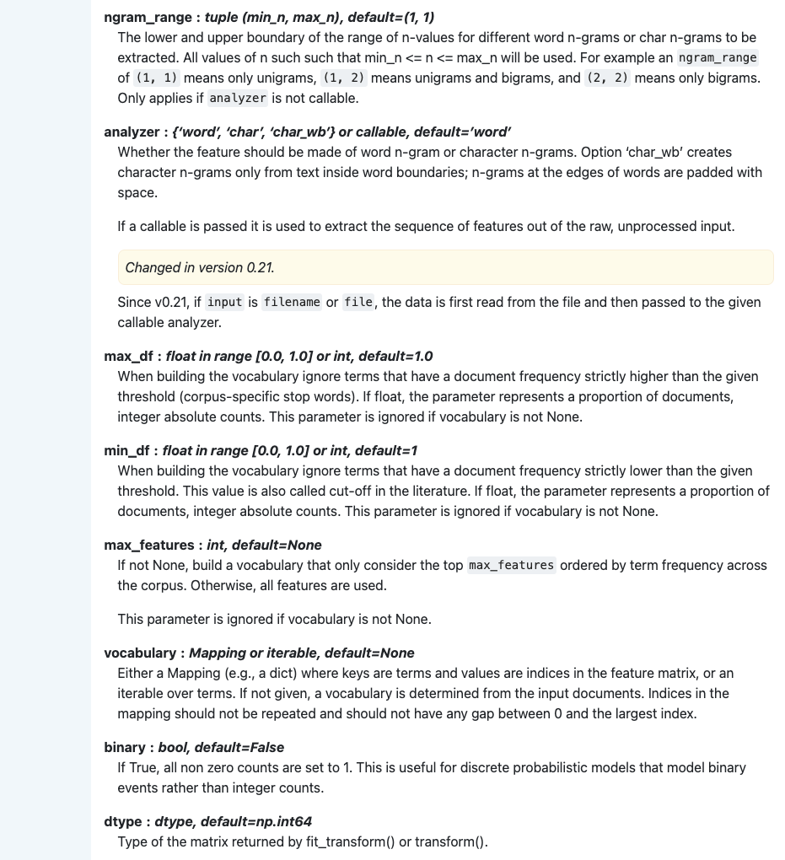
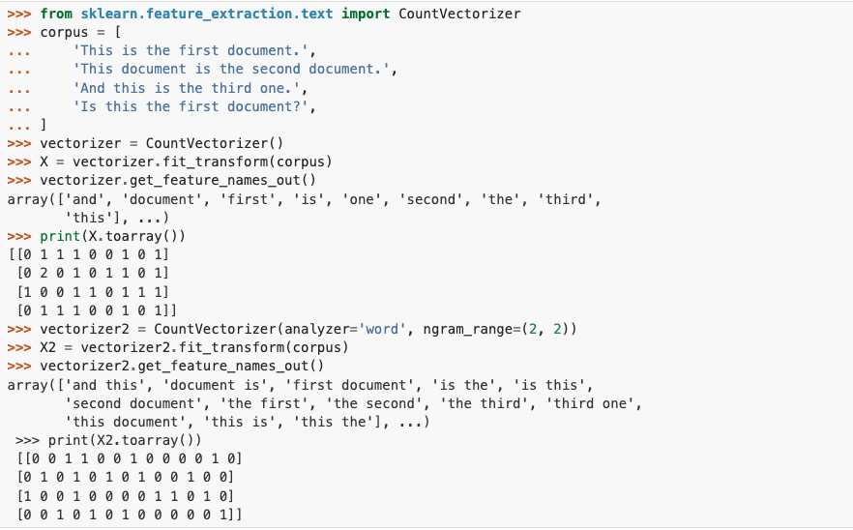
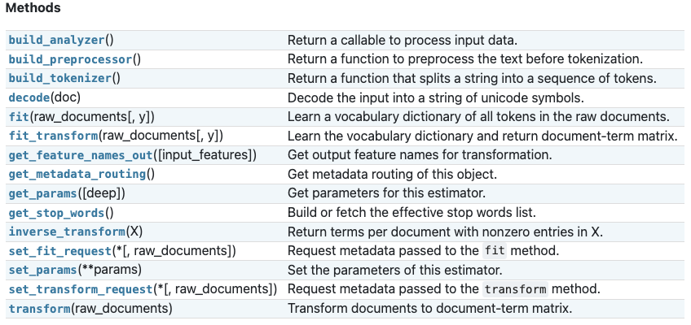
实验内容
Experimental Content
CountVectorizer:
Reference: https://scikit-learn.org/stable/modules/generated/sklearn.feature_extraction.text.CountVectorizer.html

Slide 10
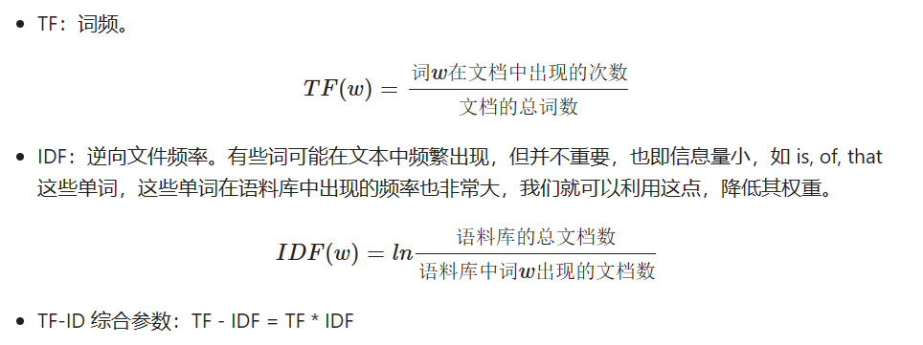
实验内容
Experimental Content
与CountVectorizer 类似，我们有TFidfVectorizer:
TF-IDF 算法是创建在这样一个假设之上的：
对区别文档最有意义的词语应该是那些在文档中出现频率高的词语，因此选择特征空间坐标系取 TF 词频作为测度，就可以体现同类文本的特点。
另外考虑到单词区别不同类别的能力，TF-IDF 法认为一个单词出现的文本频数越小，它区别不同类别文本的能力就越大。 因此引入了逆文本频度 IDF 的概念，以 TF 和 IDF 的乘积作为特征空间坐标系的取值测度，并用它完成对权值 TF 的调整，调整权值的目的在于突出重要单词，抑制次要单词。 在本质上 IDF 是一种试图抑制噪声的加权，并且单纯地认为文本频率小的单词就越重要，文本频率大的单词就越无用。
Reference: https://scikit-learn.org/stable/modules/generated/sklearn.feature_extraction.text.TfidfVectorizer.html
Reference: https://scikit-learn.org/stable/modules/generated/sklearn.feature_extraction.text.TfidfVectorizer.html

Slide 11
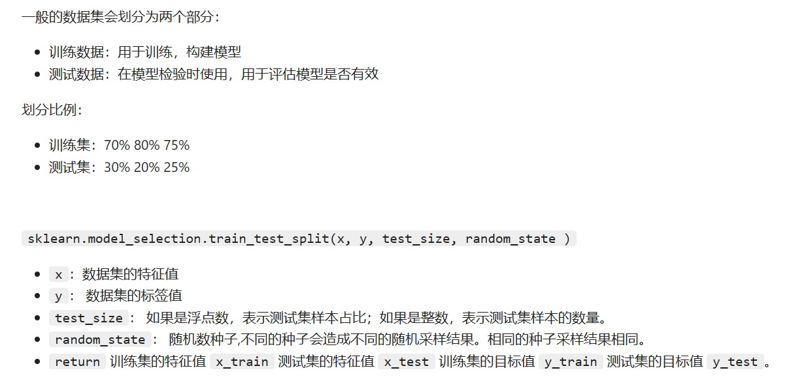
实验内容
Experimental Content
数据处理：
划分训练集和测试集：

Slide 12
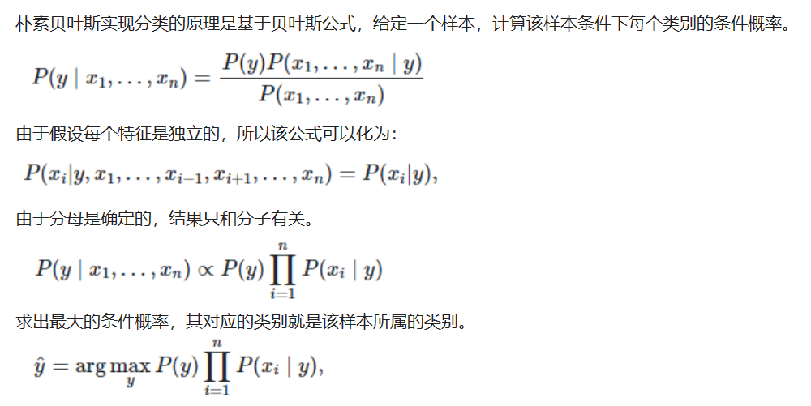
实验内容
Experimental Content
模型搭建原理：
利用朴素贝叶斯算法原理：

Slide 13
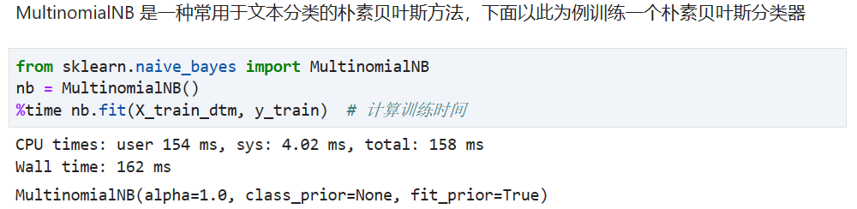
实验内容
Experimental Content
模型搭建实现：
采用 sklearn.naive_bayes 搭建一个简单的模型：
构建一个 PipeLine：
构建 PipleLine 可以将数据处理和数据分类结合在一起，这样输入原始的数据就可以得到分类的结果，方便直接对原始数据进行预测。

Slide 14
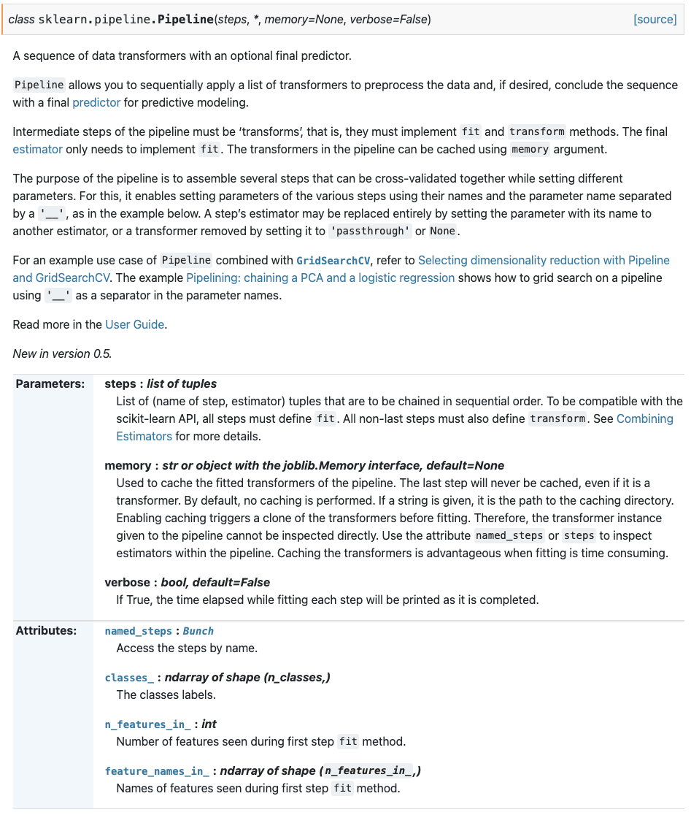
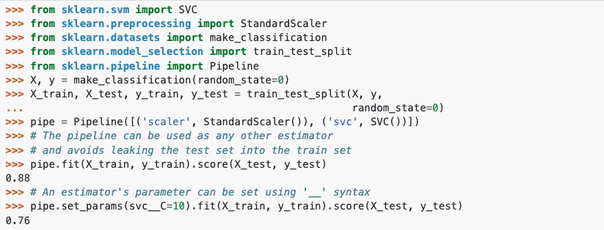
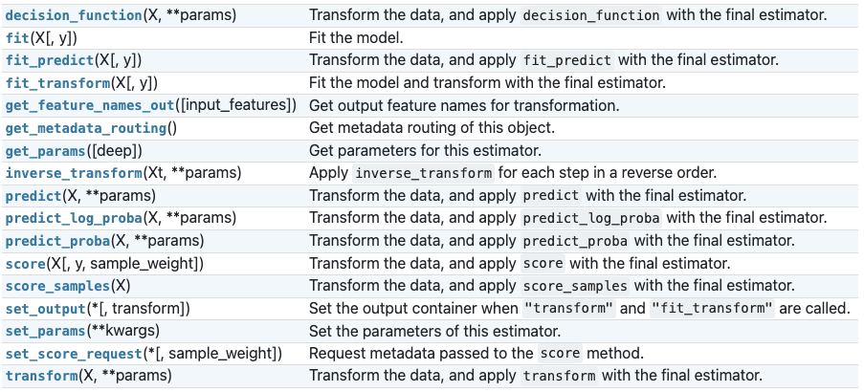
实验内容
Experimental Content
Pipeline:
利用一系列数据变换(算法)和一个预测器构成的一套流程。
Reference: https://scikit-learn.org/stable/modules/generated/sklearn.pipeline.Pipeline.html

Slide 15
3
代码实现
Code implementation

Slide 16
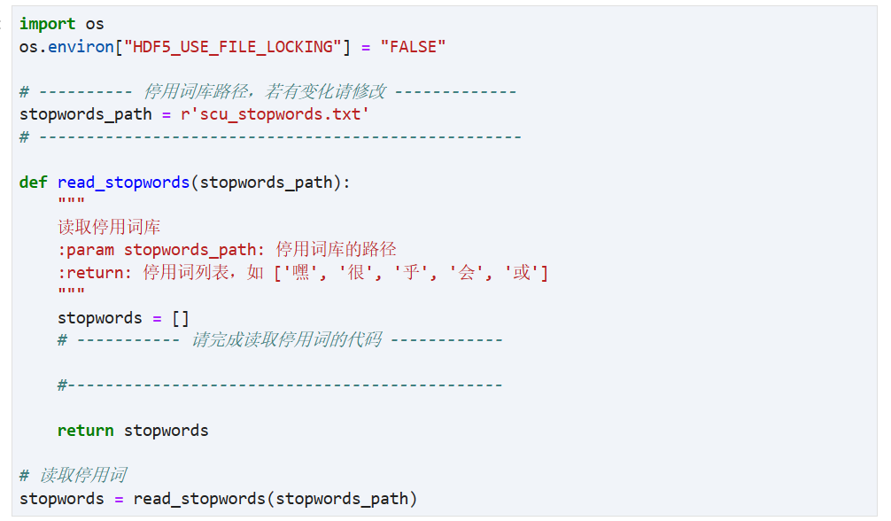
代码实现
Code implementation
完成读取停用词的代码

Slide 17
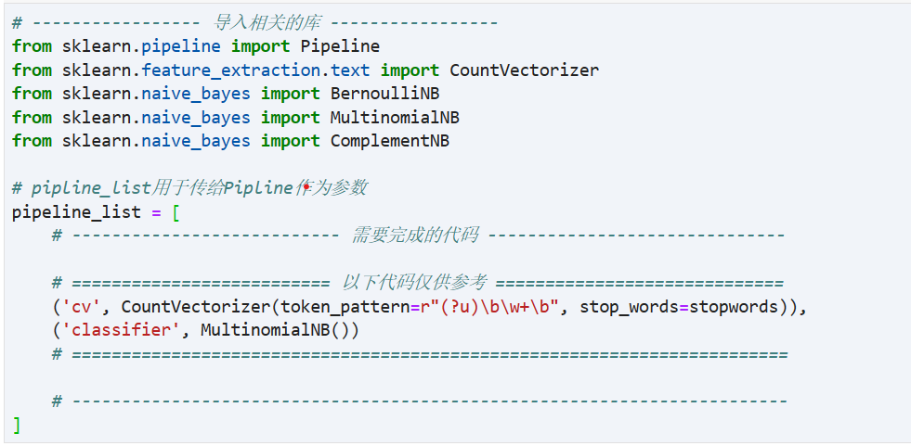
代码实现
Code implementation
完成读取停用词的代码之后，实现pipline_list，并最终在测试集上进行评估

Slide 18
4
模型训练与预测
Model training and prediction

Slide 19
模型训练
model train
可以尝试从以下几个方面去优化模型：
1. 文本向量化可以选择 CountVectorizer 或者 TfidfVectorizer，适当调节里面的参数，如 ngram_range
2. 更换更好的停用词库，请放在 results 目录下
2. 尝试进行数据进行归一化，可以采用 StandardScaler 或者 MaxAbsScaler
3. 适当调节分类器的参数，提高模型的表现

Slide 20
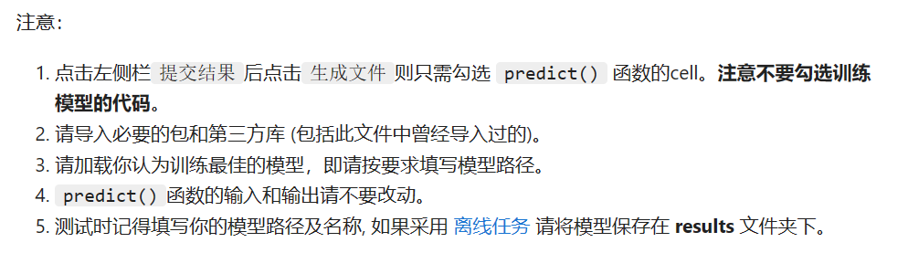
注意事项
Notifications

Slide 21
谢谢

